Slide 1
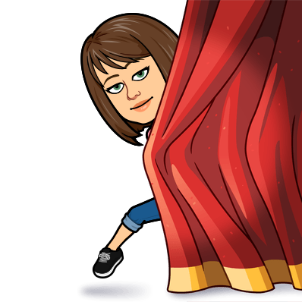
OGLED GLEDALIŠKE PREDSTAVE

Slide 2
SLOVENŠČINA – 9. 4. 2020
Oglej si gledališko predstavo.
Na izbiro imaš
- Zvezdico Zaspanko ali
Tajno društvo PGC
- Lahko pa približno 1 uro bereš poljubno knjigo.

Slide 3
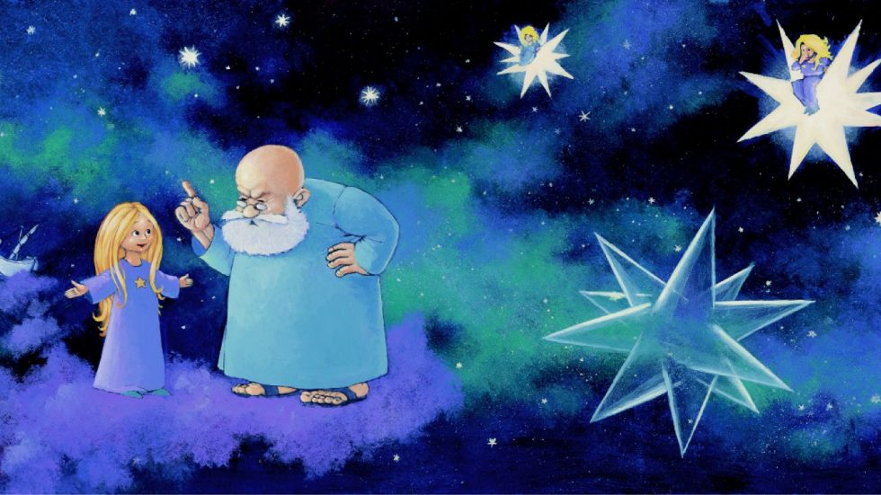
ZVEZDICA ZASPANKA
https://vimeo.com/165595717

Slide 4
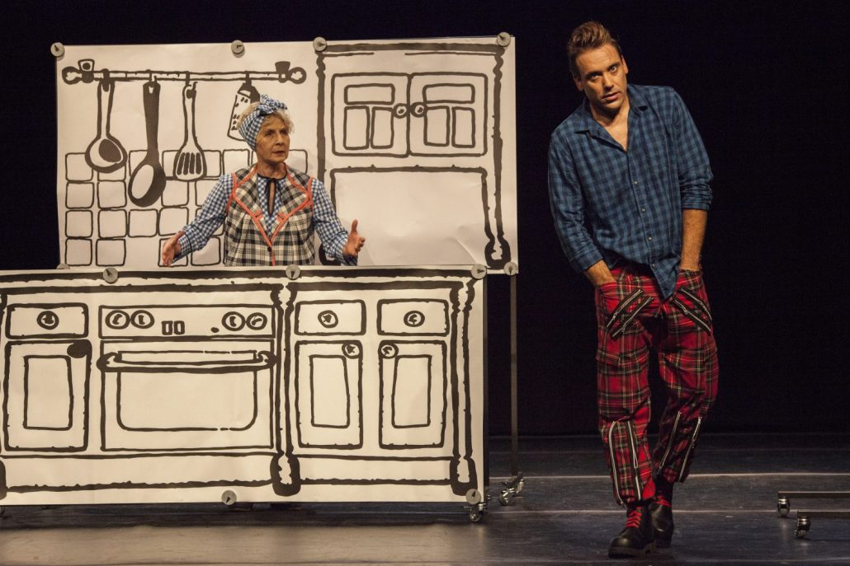
TAJNO DRUŠTVO PGC
https://vimeo.com/188965904

